Slide 1
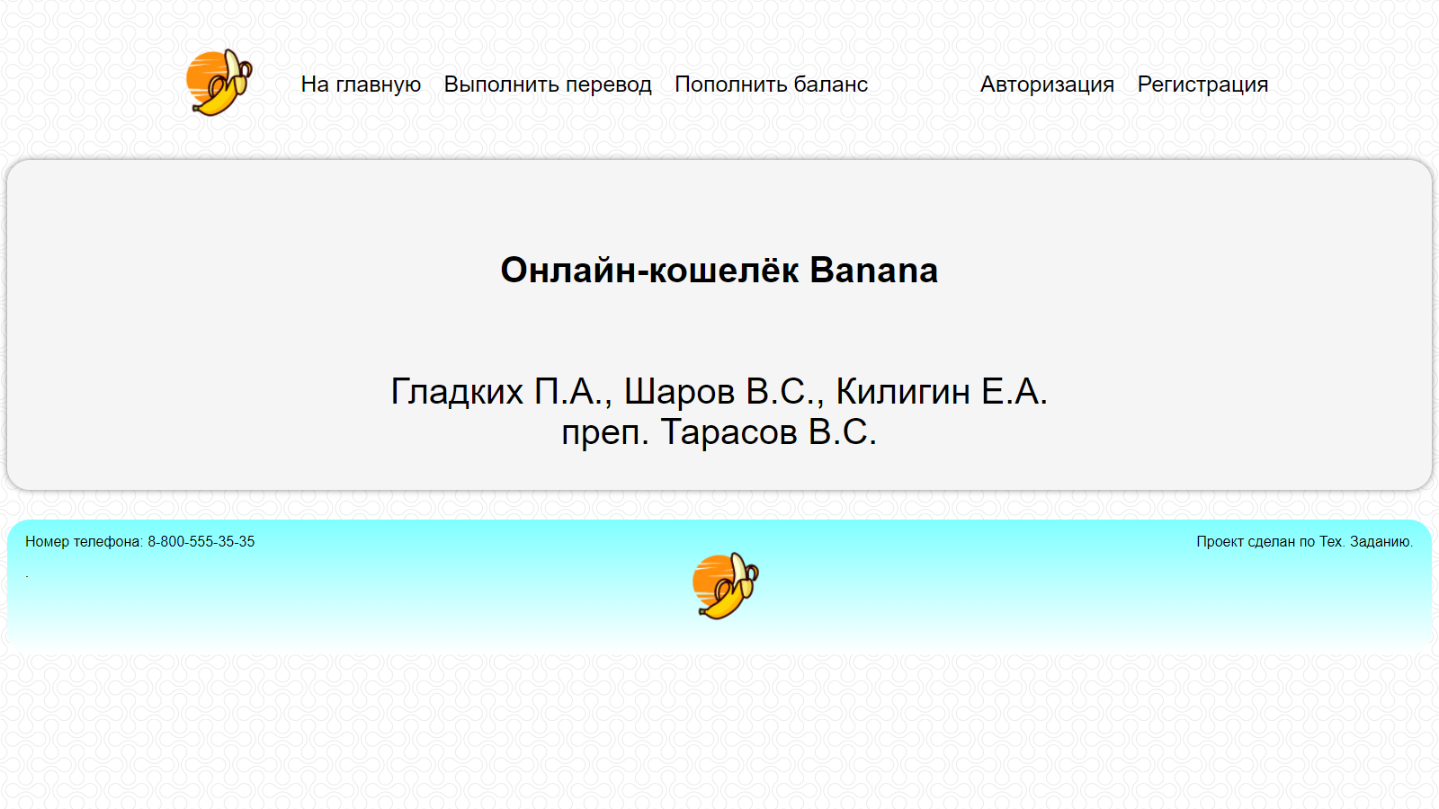

Slide 2
Постановка задачи
Создать простой и быстрый способ передачи денежных средств от человека к человеку, не нагруженный лишним и ненужным функционалом и сложной системой комиссий

Slide 3
Функционал сайта
Возможности администратора
Заморозка кошельков
Отмена перевода
Возможности пользователя
Просмотр информационной части приложения
Создание электронного кошелька
Пополнение баланса
Переводы на другие счета
Возможности гостя
Просмотр информационной части приложения
Авторизация/регистрация

Slide 4
Особенности проекта
Экономическая независимость проекта
Удобный и приятный дизайн
Отсутствие нагруженности ненужным и сложным функционалом

Slide 5
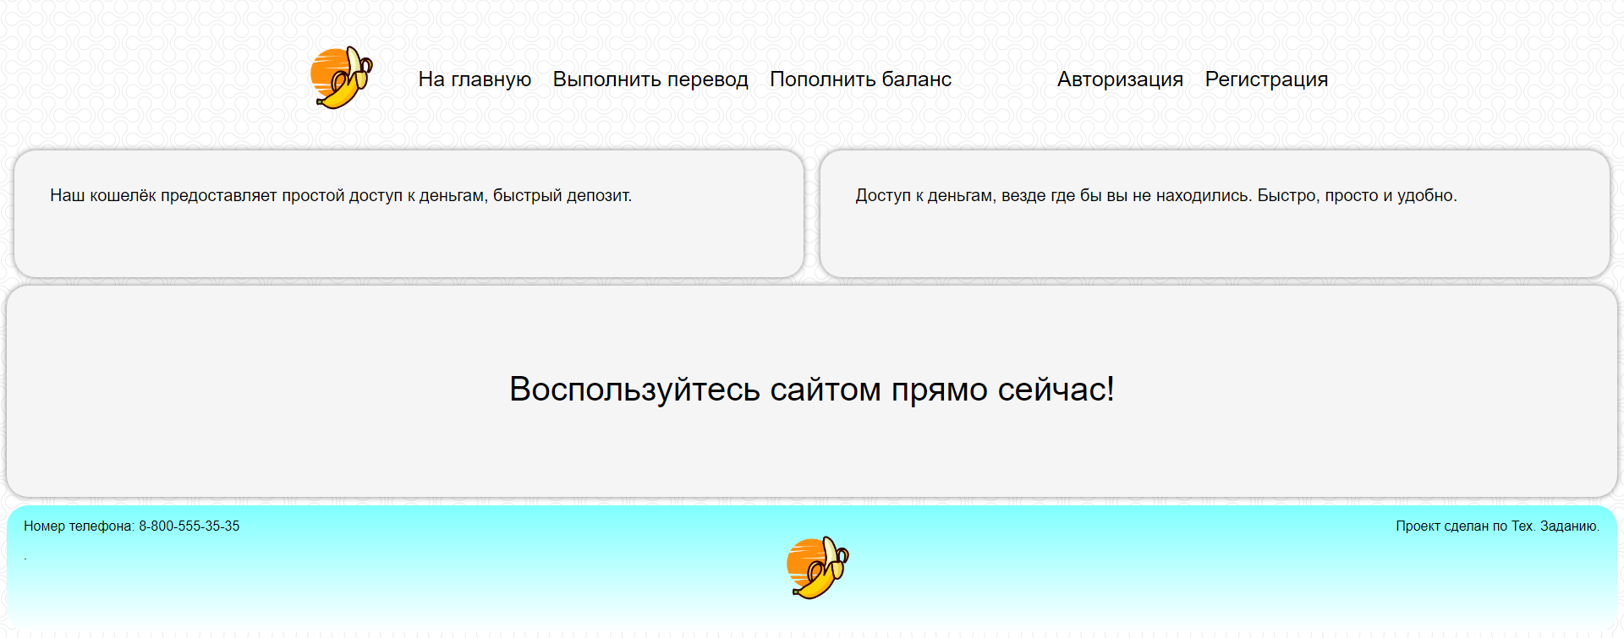
Интерфейс сайта

Slide 6
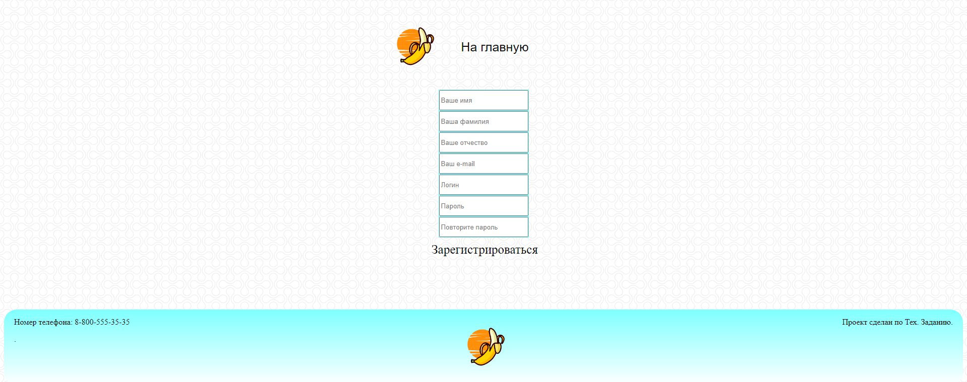
Интерфейс сайта

Slide 7
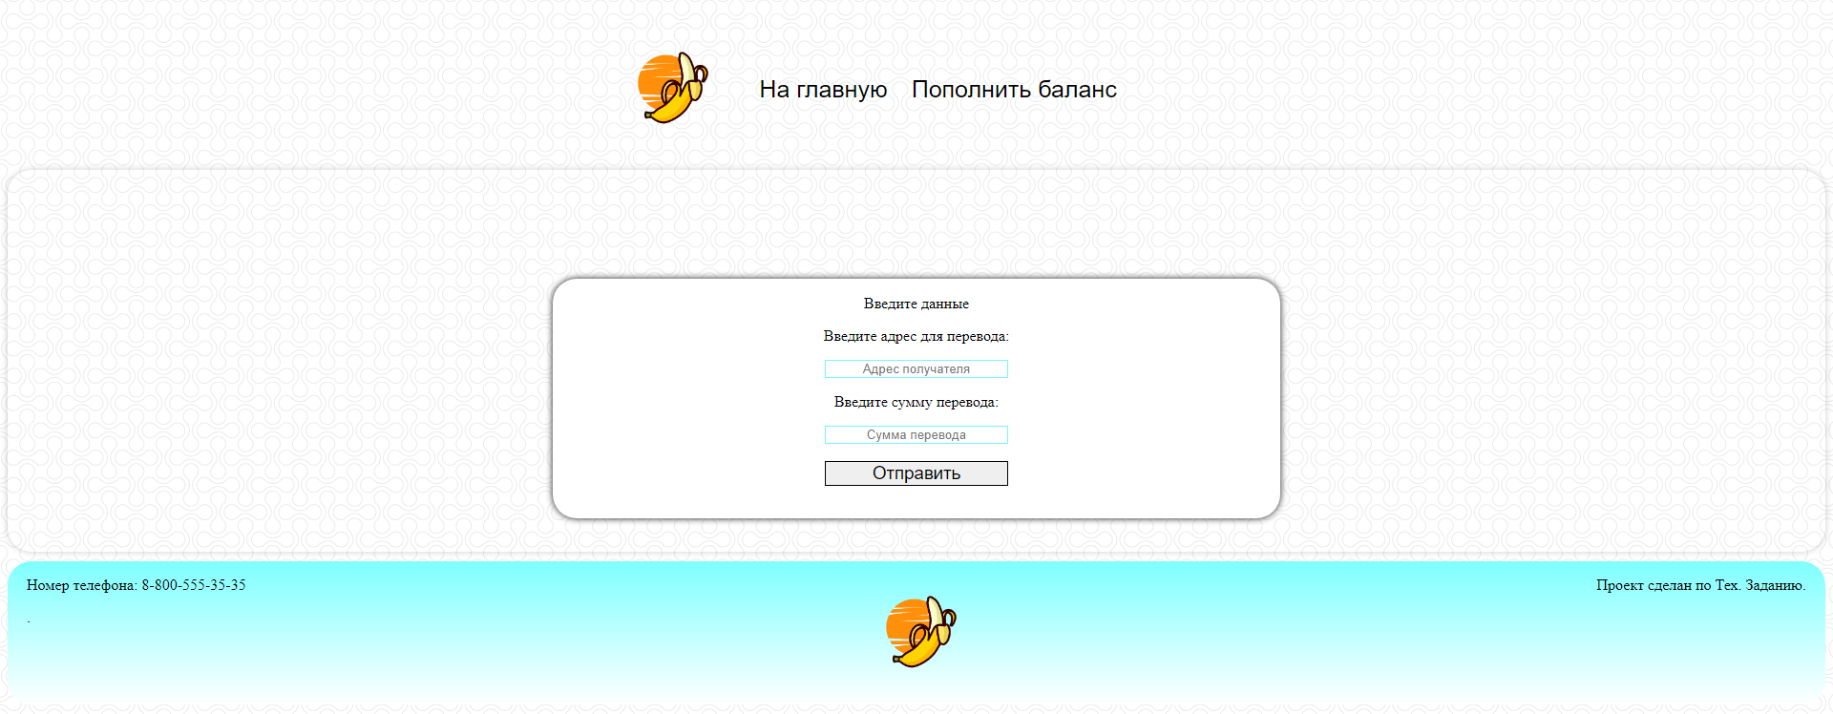
Интерфейс сайта

Slide 8
Проделанная работа
Гладких Павел
Диаграмма классов и use-case диаграммы
Разработка back-end части сайта
Язык C#
Платформа ASP.NET Core
База данных MySQL
Autofac
Шаров Владимир
Диаграмма последовательностей
Диаграмма активностей
Разработка front-end части сайта
Главная страница
Страница переводов
Килигин Егор
Диаграмма состояний
Продуктовые воронки
Разработка front-end части сайта
Страницы авторизации и регистрации
Страница пополнения кошелька

Slide 9
Contact us
Гладких Павел Андреевич: paulglad1999@gmail.com
Шаров Владимир Сергеевич: vovasharovv99@gmail.com
Килигин Егор Александрович: egor.kiligin@yandex.ru
Общий электронный адрес команды: team.no3@list.ru

